Slide 1
Lenguaje de marcas y Sistemas de Gestión de la Información
Estructura Web. Formularios

Slide 2
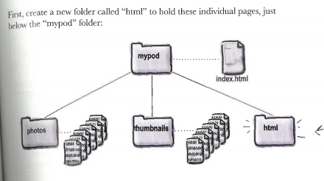
Conceptos básicos Estructura Web
Estructura real de una aplicación Web. El servidor siempre buscaría por defecto un archivo similar a index.html. Tendríamos fotos, código html organizado en diferentes carpetas

Slide 3
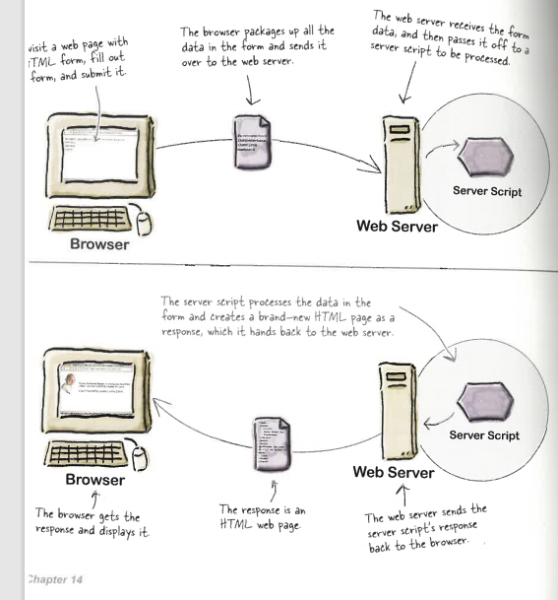
Conceptos básicos Formularios. Cómo funcionan

Slide 4
Conceptos básicos Formularios. Cómo funcionan
Una vez completamos el formulario el navegador empaqueta todos los datos y los envía al servidor.
El servidor recibe los datos del formulario y los pasa a un script de servidor
El script de servidor procesa los datos del formulario y crea un nuevo html que devuelve al servidor.
El servidor web devuelve la respuesta del script, un HTML
El navegador muestra los resultados del procesamiento del servidor.

Slide 5
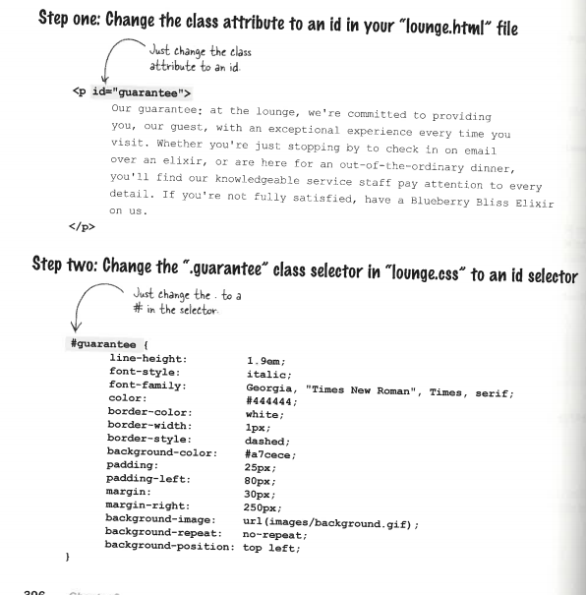
Conceptos Básicos (CSS- Añadiendo estilo). Id

Slide 6
Conceptos Básicos (CSS- Añadiendo estilo). Id
Un comentario sobre CSS. En lugar de integrar todo el estilo en HTML, ponemos ponerles un id a cada etiqueta.
Después en el archivo .css nombraremos uno a uno los elementos para los que describimos estilo con #id

Slide 7
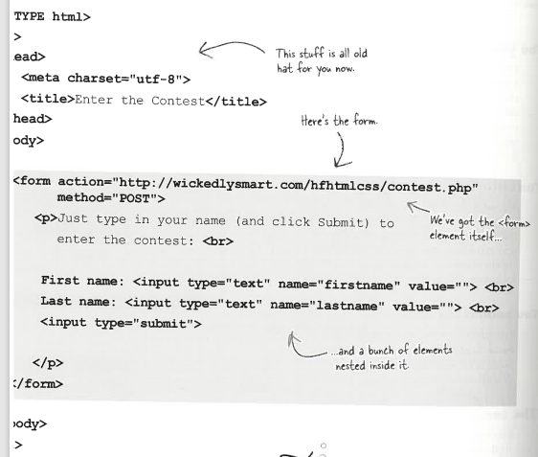
Formularios. Lo que escribimos en HTML. Elemento <form>

Slide 8
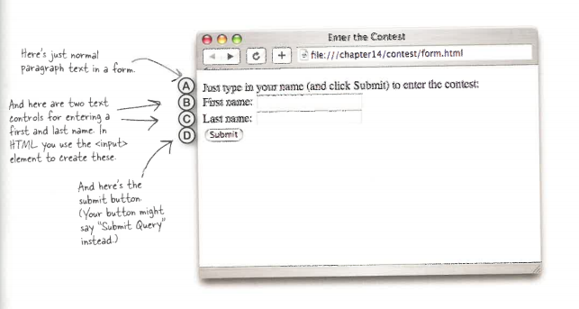
Formularios. Lo que el navegador muestra

Slide 9
Formularios. Elementos
form action… incluye la URL del servidor
…y carpeta y el nombre del script php que procesará el formulario
MÉTODOS GET/POST determina cómo se enviará la Información al servidor. GET se suele utilizar para enviar datos de poco peso y no van cifrados, nuestros datos aparecerían en la petición para la gestión del formulario una vez relleno
POST es más seguro, va cifrado, no aparecen datos en cachés ni historial. Como desventaja, al volver atrás perdemos la información introducida en el formulario. Permite enviar datos de más peso como fotos/archivos.

Slide 10
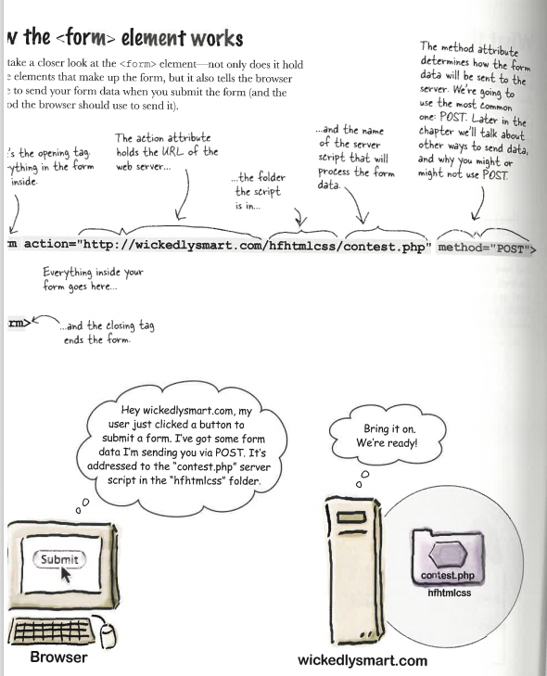
Formularios. Elementos

Slide 11
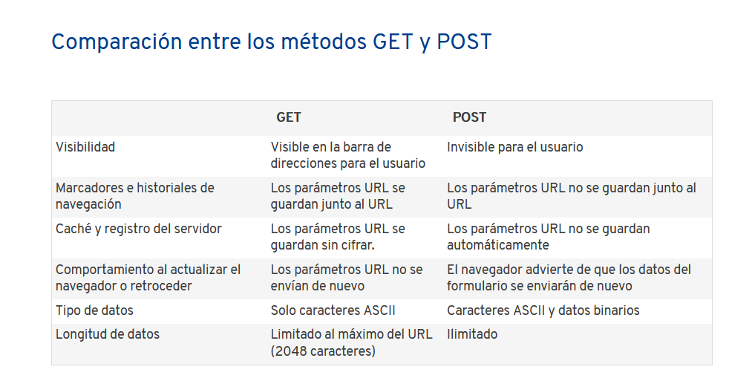
Formularios. GET/POST

Slide 12
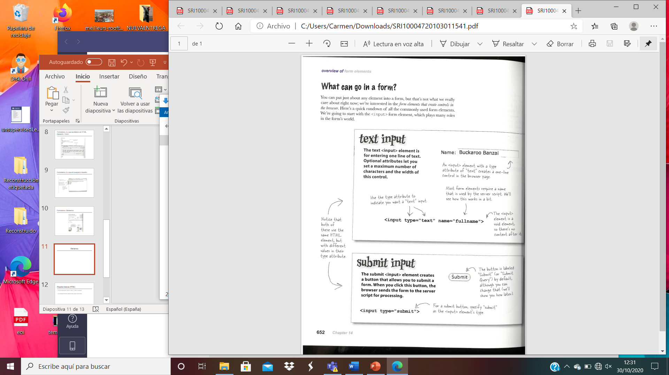
Formularios. Elementos.Text input
Elemento para introducir una línea de texto.

Slide 13
Elementos. Submit input
El elemento submit <input> permite crear un botón que permite enviar un formulario- tras hacer clic en el botón el navegador manda el formulario al servidor para ser procesado

Slide 14
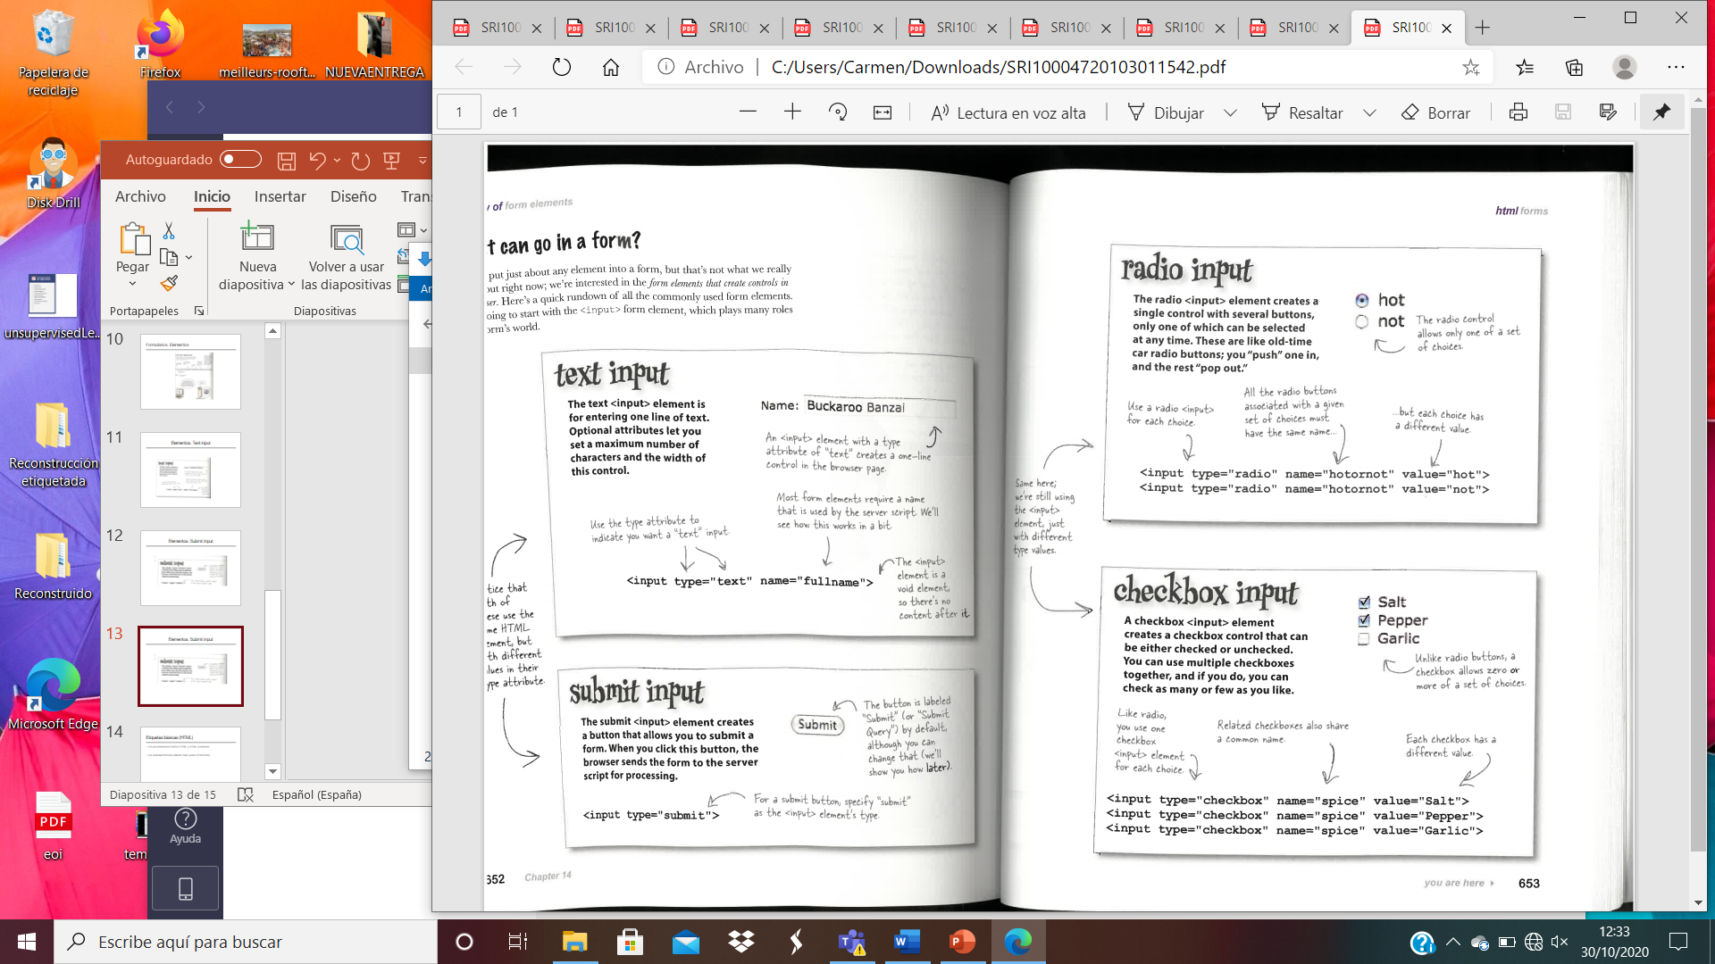
Elementos. Radio input
El elemento radio crea un control con distintos botones, solamente uno de ellos puede ser seleccionado a la vez.

Slide 15
Elementos. checkbox input
El elemento <input> checkbox permite crear un control con diferentes opciones, al contrario que radio pueden estar marcadas varias opciones

Slide 16
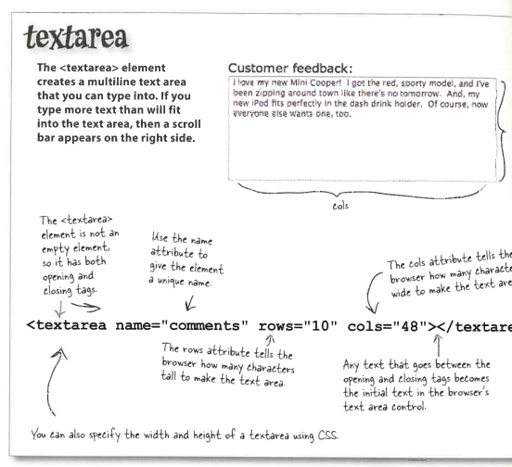
Elementos. Textarea
El elemento Textarea permite crear un texto multilínea. Con rows y cols indicamos cuantos caracteres de ancho y alto estará compuesto. Si se introduce más texto que el que cabe en el textarea aparece scroll

Slide 17
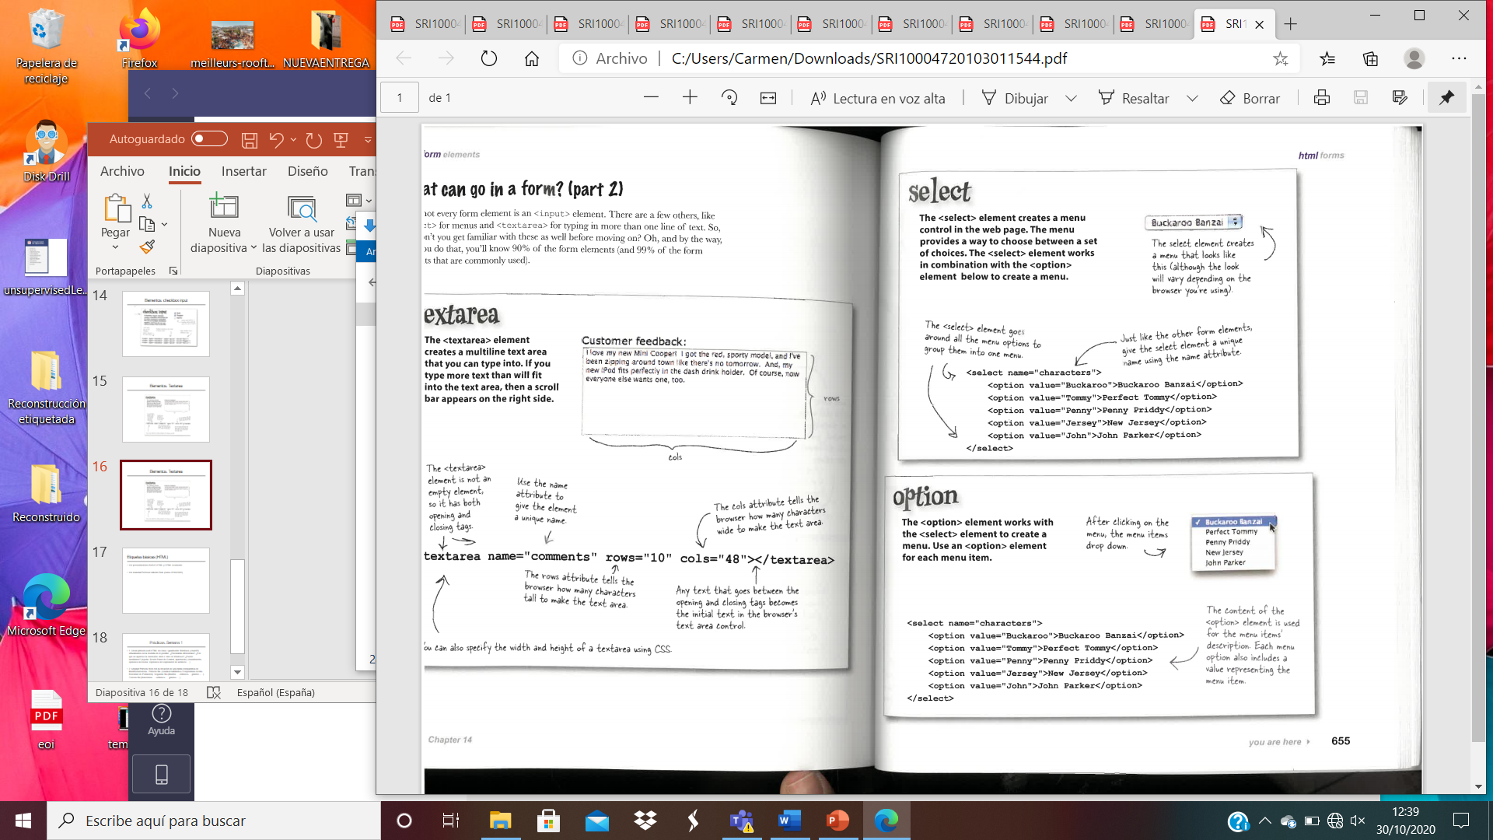
Elementos. Select
Select crea un control de menu desplegable que nos permite elegir las opciones (que definiremos con elemento option)

Slide 18
Elementos. Option
Elemento option trabaja conjuntamente con elemento select para crear un menú. Sería para cada uno de los elementos del menú

